Slide 1

Tema: Trastorno del Espectro Autista

Slide 2
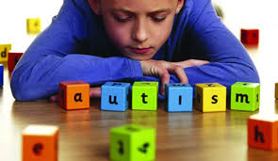
Qué es el autismo? Es un trastorno del neurodesarrollo de amplio espectro, que aparece con variedad de síntomas, manifestaciones y nivel de gravedad. Se inicia antes de los tres años y se detecta a la edad de los 5 años.

Slide 3
¿Cuán común es el autismo? Hoy en día, se estima que uno de cada 150 niños es diagnosticado con autismo, lo cual lo hace más común que la combinación sumada del cáncer infantil, la diabetes juvenil y el sida pediátrico.

Slide 4

¿Qué causa el Autismo? Hoy en día la mejor evidencia científica disponible indica que existe un potencial de que sean múltiples componentes genéticos que puedan causar autismo por sí solos.

Slide 5
CARACTERÍSTICAS DEL TRASTORNO DEL ESPECTRO AUTISTA Deterioro Social Dificultades del lenguaje Déficit de comprensión lectora Poca o nula habilidad para imaginar Iniciativa débil Comportamientos difíciles o negativos

Slide 6
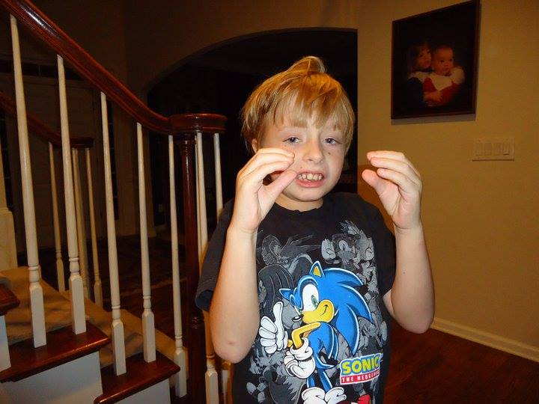
DETERIORO SOCIAL Incomodidad alrededor de compañeros Evitar a otros niños de su edad Poco entendimiento de las señales sociales Berrinches o comportamientos negativos

Slide 7
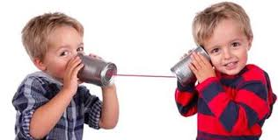
DIFICULTADES DEL LENGUAJE Falta de desarrollo de habilidad de discurso El lenguaje es desafiante Requieren de apoyo visual para comprender mejor Literalidad en diálogo Diálogo repetitivo

Slide 8


La conducta repetitiva a veces se manifiesta en una preocupación persistente e intensa. Estos fuertes intereses pueden ser inusuales en su contenido (p. ej., estar interesados en ventiladores o inodoros) o por la intensidad de su interés (p. ej., saber mucha más información detallada sobre un personaje que sus compañeros).

Slide 9
DÉFICIT EN LA COMPRENSIÓN LECTORA Buen vocabulario PERO poca comprensión

Slide 10
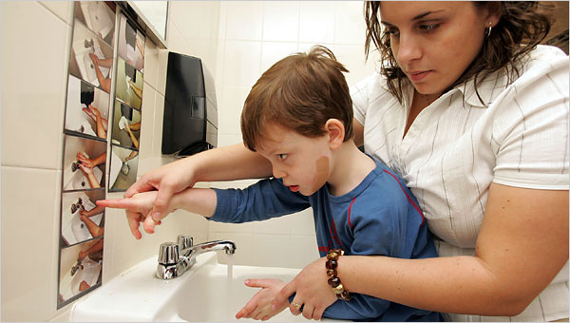
POCA HABILIDAD PARA IMAJINAR Poco interés y habilidad para pretender en juegos Dificultad en comprension de conceptos abstractos Necesidad de apoyo visual

Slide 11
INICIATIVA DÉBIL Poca motivación para alcanzar potencial Necesidad de uso de premios La tarea debe ser clara y asociada con refuerzo positivo – método comprobado

Slide 12
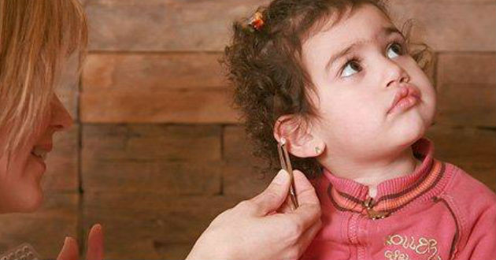
COMPORTAMIENTOS DIFÍCILES NEGATIVOS Auto-absorción Auto-abuso Mayor edad – menor comportamiento negativo Comportamientos obvios Inconformidad

Slide 13
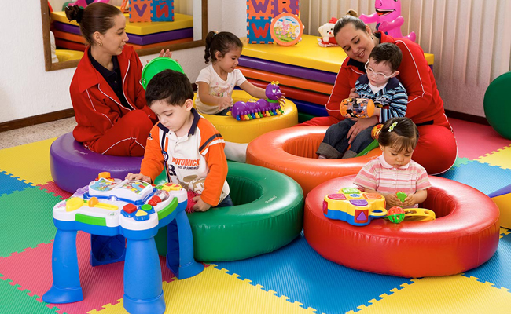

Slide 14

HABILIDADES. • Comprensión de reglas, secuencias y conceptos concretos • Muy buena memoria a largo plazo • Habilidad para las matemáticas • Habilidad para las computadoras • Habilidad musical • Habilidad artística • Pensamiento visual

Slide 15
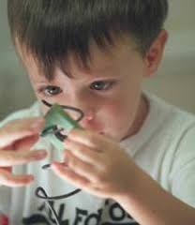
• Habilidad para descifrar el lenguaje escrito desde muy temprana edad. • Honestidad a veces en extremo • Concentración profunda si están realizando una actividad que disfrutan • Excelente sentido de orientación
•

Slide 16
AREA FAMILIAR

Slide 17
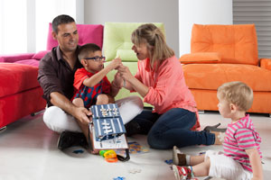
FAMILIA
Es un sistema vivo que esta en proceso continuo de transformación y funciones.

Slide 18
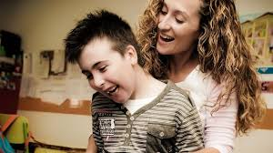
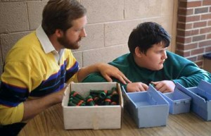
Las principales funciones familiares serian:
a) Funciones básicas: alimentación, vivienda, seguridad, supervisión, higiene, cuidados de salud, educación.
b) Funciones cognitivo-afectivas: apoyo social, valoración y autoestima, comunicación, valores compartidos, compañía y socialización, destrezas de afrontamiento.

Slide 19
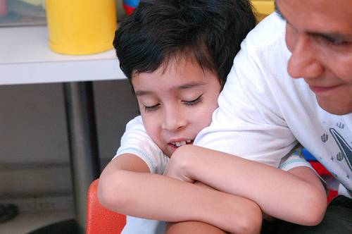
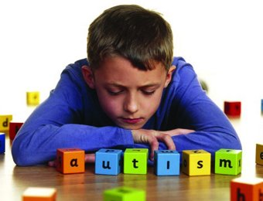
El autismo afecta tanto al niño como a toda la familia.
El cuidado que requiere un niño autista es muy exigente para la familia del niño(a).
Los padres están expuestos a múltiples desafíos, que tienen un impacto fuerte en la familia a nivel emocional, económico y cultural.

Slide 20
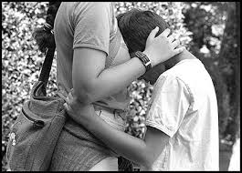
Periodos críticos de transición familiar
Estos son los cuatro períodos críticos de transición por los que pasan todas las familias:
-Al recibir el diagnóstico - Durante los años escolares - En la adolescencia - En la madurez

Slide 21
¿COMO AYUDAR A LA FAMILIAS?
Disposición y voluntad para ser ayudado en cualquier dificultad que se presente.
Orientación Profesional
Requiere de acompañamiento de los familiares y amistades.
Ayuda precisa en cada etapa.
Buscar estrategias: tener ideas positivas, ser pacientes.

Slide 22
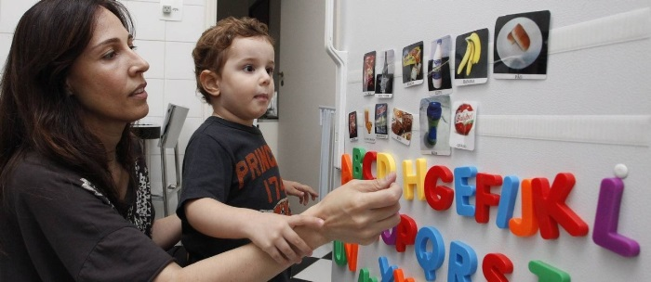
ADAPTACIONES TÍPICAS PARA LOS ESTUDIANTES CON TRASTORNO DE ESPECTRO AUTISTA

Slide 23
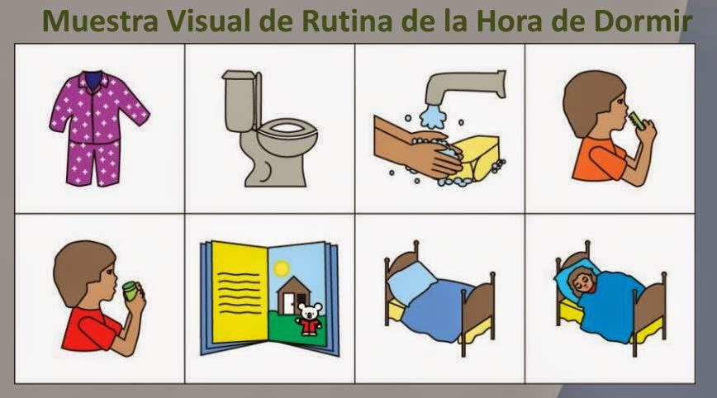
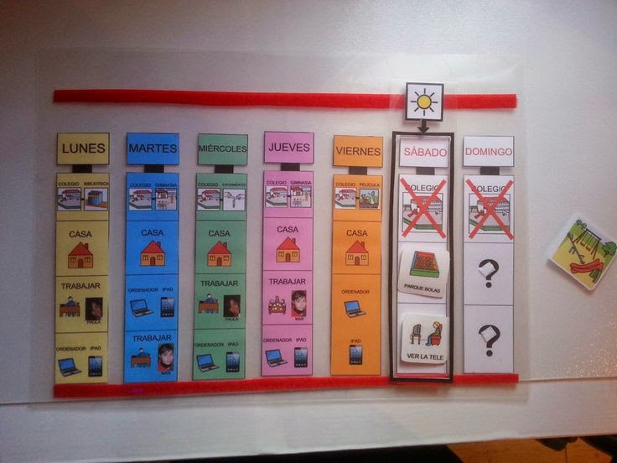
ESTABLECER RUTINAS CONSISTENTES Y ESTRUCTURADAS EN EL AULA
PROVEER UN HORARIO PARA EL ESTUDIANTE
EXPLICITAMENTE ENSEÑAR LAS REGLAS DEL AULA Y EXPECTATIVAS EN EL COMPORTAMIENTO.
USAR APOYO VISUAL PARA REFORZAMIENTO EN EL HORARIO ,REGLAS Y EXPECTATIVAS EN EL COMPORTAMIENTO
USAR HISTORIAS SOCIALES PARA AYUDAR AL ESTUDIANTE A ENTENDER UNA CONDUCTA APROPIADA
EXPLICITAMENTE ENSEÑAR HABILIDADES DE INTERACCIÓN SOCIAL
AYUDAR A UN ESTUDIANTE A PREPARARSE CON LA INTERACCIÓN VERBAL AL PROVEERLE UN GUIÓN CON INDICACIONES VERBALES Y AYUDAR AL ESTUDIANTE A PRACTICAR
PERMITIR QUE EL ESTUDIANTE TOME DESCANSOS CUANDO LO NESECITE
DESARROLLAR ESTRATEGIAS PARA AYUDAR AL NIÑO CON TRANSICIONES(IR DEL HOGAR AL COLEGIO, DE UNA ACTIVIDAD ALA PROXIMA,,DE UNA AULA A LA OTRA)

Slide 24
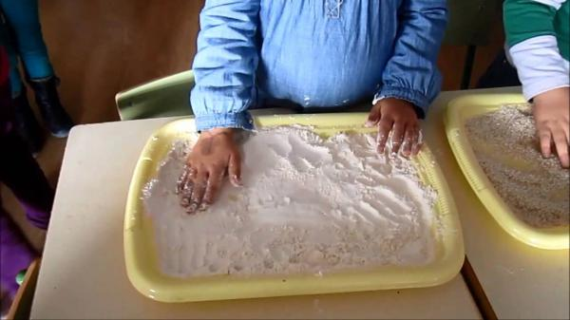
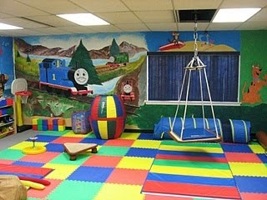
AYUDAR AL ESTUDIANTE A ENTENDER EL PROPÓSITO DE UNA TAREA DE APRENDIZAJE
PARA LAS TAREAS MAS COMPLEJAS ,DIVIDIR LA TAREA EN PASOS PEQUEÑOS PARA PROVEER UNA ESTRUCTURA CLARA PARA LA ASIGNATURA.
PERMITIR EL USO DE OBJETOS SENSORIALES Y PROVEER DESCANSOS SENSORIALES
PERMITIR TIEMPO EXTRA CON LOS EXAMENES Y ASIGNATURAS
ADMINISTRAR EXAMEN EN LUGAR CALLADO ,EN UN AMBIENTE DE GRUPO PEQUEÑO
INCORPORAR EL INTRÉS ESPECIAL EN UN ÁREA DEL ESTUDIANTE EN SU APRENDIZAJE CUANDO SEA POSIBLE

Slide 25
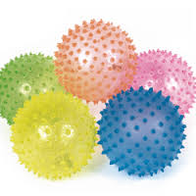
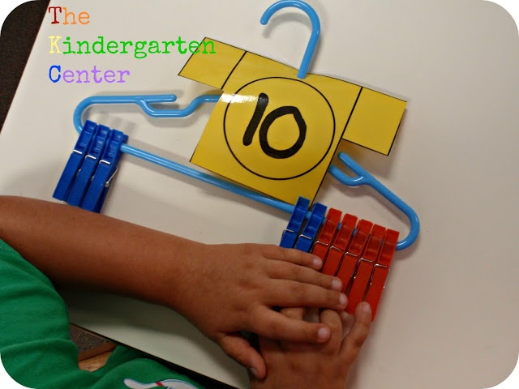
PERMITIR EL USO DE AUDÍFONOS QUE BLOQUEAN SONIDO
UTILIZAR ESTRATEGIAS EN EL AULA QUE APOYAN A LOS ESTUDIANTES CON SU LECTURA ,ESCRITURA,MATEMÁTICA Y DIFICULTADES DE ORGANIZACIÓN
PRE-ENSEÑAR VOCABULARIO Y ESTRATEGIAS COMO QUIERAS AL ESTUDIANTE PARA QUE APRENDA
APOYAR LOS OBJETIVOS DE APRENDIZAJE CON MATERIAL VISUAL LO MAS QUE SE PUEDA
MODELAR EL PROCEDIMIENTO Y ESTRATEGIAS QUE QUIERAS QUE EL ESTDIANTE APRENDA
UTILIZAR UN CUADERNO DE HOGAR A ESCUELA
ESTABLECER CIRCULO DE AMISTADES

Slide 26
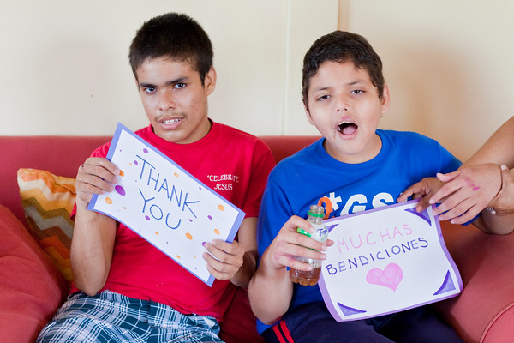
FERNANDO Y CRISTIAN

